Slide 1



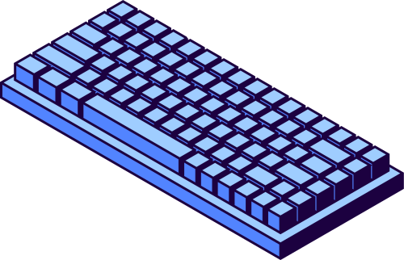
GRUPO 2
Inicio
Desarrollo
Conclusión
Diap. 01
Patrón
DECORATOR
Agregar funciones a un objeto sin modificar su código
Presentado por
Asignatura
Grupo 2 · Teoría
Aplic. Distribuidas

Slide 2

GRUPO 2
Inicio
Desarrollo
Conclusión
Diap. 02
¿Qué es el Decorator?
Patrón estructural que agrega funcionalidades nuevas a un objeto en tiempo de ejecución, envolviéndolo dentro de otro objeto. El objeto original no se modifica y desde afuera se sigue usando igual.
También se le llama Wrapper (envoltorio). Usa composición, un objeto que contiene a otro, en lugar de herencia.

Slide 3

GRUPO 2
Inicio
Desarrollo
Conclusión
Diap. 03
El problema
Con herencia, cada combinación de extras es una subclase nueva (ComputadoraConMemoriaYGrafica…). Con 3 extras ya son 7 clases; con 5, son 31. Es la explosión de subclases.
Con Decorator: una clase por extra, combinadas al ejecutar. Un extra nuevo es una clase nueva y no se toca lo que ya existe: principio Abierto/Cerrado (OCP).

Slide 4

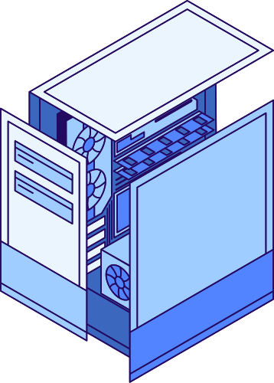
GRUPO 2
Inicio
Desarrollo
Conclusión
Diap. 04
Analogía: un café con extras
Café
Leche
Crema
Caramelo
Cada extra envuelve al anterior y suma su precio: $1.50 + $0.50 + $0.70 + $0.30 = $3.00. Sigue siendo un café, se toma y se cobra igual, y la receta del café básico nunca cambia.

Slide 5
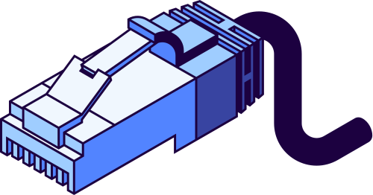

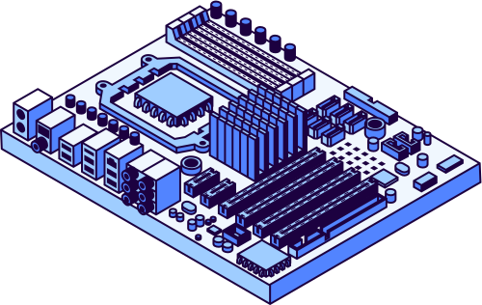
GRUPO 2
Inicio
Desarrollo
Conclusión
Diap. 05
Ejercicio
ComputadoraBasica ($500) es el café. ConTarjetaGrafica y ConMemoriaExtra son los extras: cada uno le pregunta el precio al objeto que envuelve y le suma el suyo.
new ConMemoriaExtra(new ConTarjetaGrafica(new ComputadoraBasica()))
Se lee de adentro hacia afuera y el precio final se calcula solo.

Slide 6
GRUPO 2
Inicio
Desarrollo
Conclusión
Diap. 06
Partes del patrón
Componente
Componente concreto
Interfaz Computadora: define getDescripcion() y getPrecio().
ComputadoraBasica: el objeto original que se decora ($500).
Decorador
Decoradores concretos
Clase abstracta que implementa Computadora y guarda otra Computadora adentro.
ConTarjetaGrafica y ConMemoriaExtra: cada uno suma su extra al precio.

Slide 7


GRUPO 2
Inicio
Desarrollo
Conclusión
Diap. 07
En Java
El paquete java.io usa Decorator: cada clase envuelve a la anterior y le agrega algo.
new BufferedReader(new InputStreamReader(new FileInputStream("datos.txt")))
Bytes → caracteres → lectura por líneas con buffer.

Slide 8



GRUPO 2
Inicio
Desarrollo
Conclusión
Diap. 08
Ventajas y desventajas
Ventajas: no modifica la clase original, evita la explosión de subclases y combina extras al ejecutar.
Desventajas: aparecen muchas clases pequeñas, el orden de las capas puede importar y depurar es más lento.

Slide 9

GRUPO 2
Inicio
Desarrollo
Conclusión
Diap. 09
Conclusión
Decorator agrega funcionalidades a un objeto envolviéndolo en capas, sin modificar su código y sin crear una subclase por cada combinación.
Cumple el principio Abierto/Cerrado. Ahora mis compañeros presentan el diagrama UML y el código en IntelliJ IDEA.

